Slide 1
플랫포머 게임 플레이
201813151 김민겸

Slide 2
개요
1. 소닉과 마리오의 조작법
2. 소닉과 마리오의 플레이, 인상적인 부분
3. 소닉과 마리오의 레벨 구성
4. 플레이 후기

Slide 3
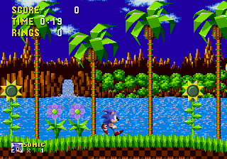
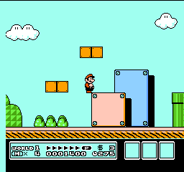
조작법
이동 방향키
점프 A, S, D
이동 방향키
점프 X
대쉬 Z

Slide 4
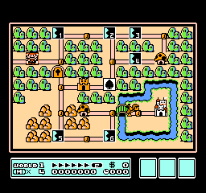
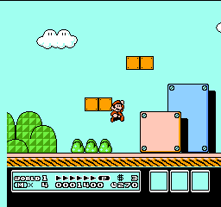
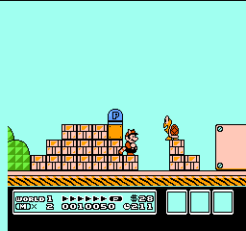
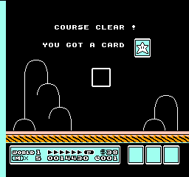
플레이 마리오
주어진 스테이지를 자유롭게
선택하고 맵에 주어진 오브젝트와
상호작용하며 클리어 하는 방식이다.
가속도 등의 물리법칙이 적용되는 캐릭터의 움직임이 직관적인 플레이를 요하는 플랫포머 게임의 특징에서 진입장벽을 높인 것 같다.

Slide 5
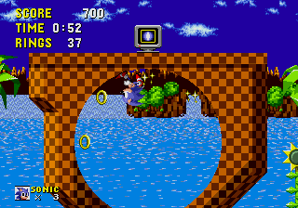
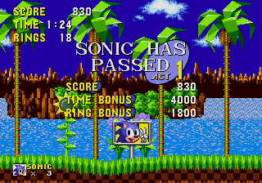
플레이 소닉
스테이지를 앞으로 진행해 가면서
플레이하는 러닝 게임 형식의
게임이다.
순간순간 플레이어의 움직임을 멈추게 하는 스테이지의 오브젝트들 때문에 스테이지를 더 자세하게 보게 되는 탓에 오히려 어드벤처 장르 느낌이 들었다.

Slide 6
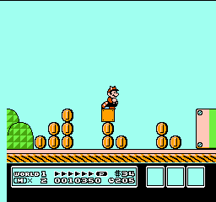
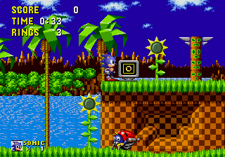
인상적인 부분
소닉과 마리오 모두 다 각각의 스테이지마다 숨겨져 있는 요소들이 많았다.
오히려 숨겨져 있는 것들을 최대한 찾으려고 스테이지에 남아 있는 시간이 많았다.

Slide 7
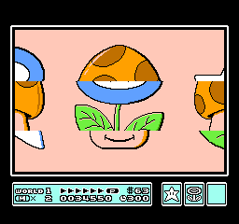
인상적인 부분
마리오는 여러 긍정적인 효과들을 보상으로 하는 미니게임, 소소한 컨텐츠들이 많았다. 소닉은 빠른 속도감을 느낄 수 있는 스테이지 구성이 매력적이었다.

Slide 8
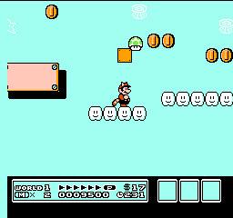
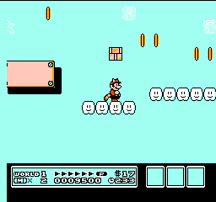
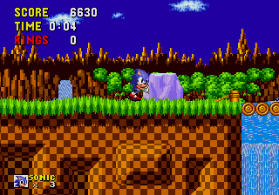
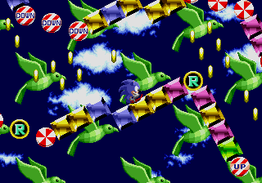
레벨 구성
마리오는 게임 플레이를 좀 더 여러 방식으로 접근하며 맵을 탐험하는 느낌의 레벨 구성이 독특했다. 직관적이고 알아보기 쉽게, 게임의 목표와 플레이 방법을 확실하게 알려주고 지루하지 않게 반복 훈련하며 적응할 수 있는 구성이었다.
소닉은 속도감을 확실하게 느낄 수 있는, 롤러 코스터 코스를 맵으로 옮겨 놓은 듯한 레벨 구성이 독특했다. 스테이지를 거듭할 수록 속도감 때문에 자칫 지루해질 수 있는 반복적인 방식을 여러 오브젝트를 통해 플레이어를 정지시키고 스테이지를 탐험하게 하며 다양한 방법으로 코스를 진행시키는 구성이 게임성을 높였다.

Slide 9
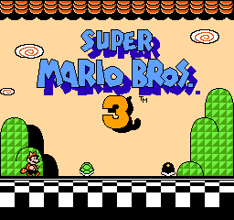
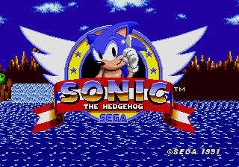
플레이 후기
전체적으로 플랫포머 게임은 간단한 조작과 다채로운 레벨 구성이 특징인 장르였다. 플레이하기는 쉬운 만큼 레벨마다 달라지는 스테이지 때문에 익숙해지기 어려워 반복적인 플레이를 요구했지만 그만큼 다양한 요소들이 많아 스테이지들이 지루하지 않았다.

Slide 10
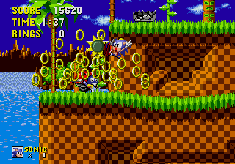
플레이 후기…
많이 모아둔 링이 떨어질 때… 정말 허탈하다….

